Slide 1
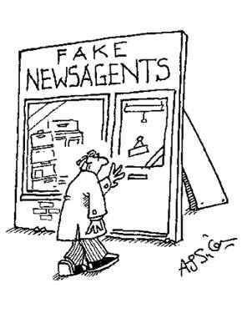
Журналисткие стандарты
в эпоху фейковых новостей
Notes:
"Fake News" have pushed up the agenda of discussions among journalists and are beginning to dominate debate about the future direction of journalism.

Slide 2
Ищим Wunderwaffe против фейком

Slide 3
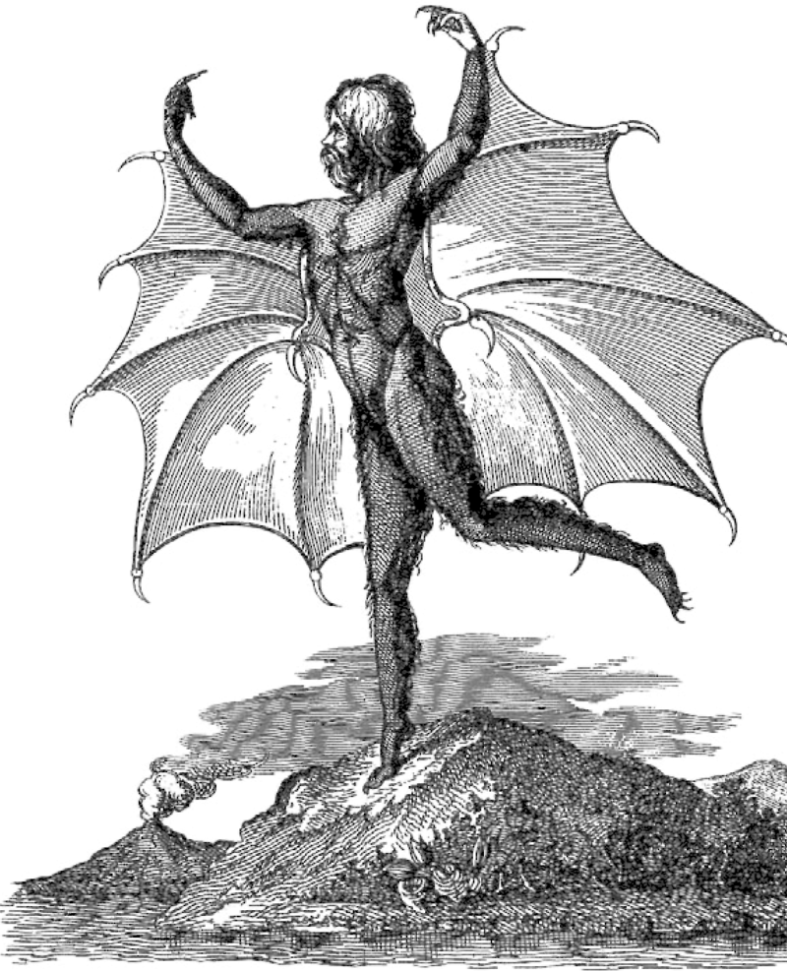
Или на сколько факт чекинг способен противдействовать фейковым новостям?

Slide 4
С начала нужен анализ SWAT!
Эксперты по фейковым новостям:
«Журналистика заболела и нужно ее лечить.»
«Чтобы вылечить хромую журналистику, надо бороться с феноменом фейков.»
Notes:
Такой диагноз приводит нас к лечению симптомов а не причин болезни.

Slide 5
Тим Бернерс-Ли:
«Соцсети должны более активно бороться с фейковыми новостями»

Slide 6
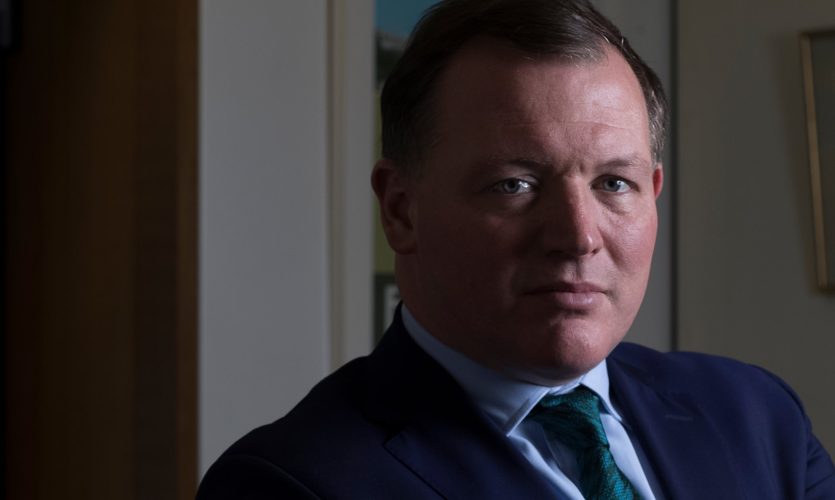
Депутат Деймиен Колинс: «Угроза для демократии»

Slide 7
Джими Гомез:
«Учить студентов различать»

Slide 8
Мода на оружие борьбы с фейками
Стоп-фейк
Би-Би-Си: “Reality check”
Facebook: «Многие источники спорят насчет этой новости»

Slide 9
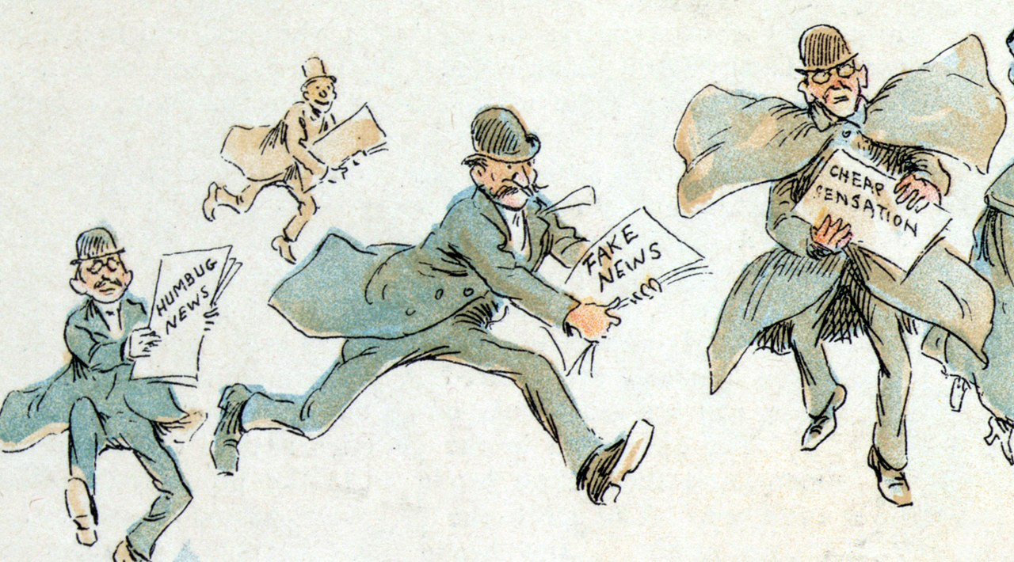
Фейковые новости постарше чем журналистика

Slide 10
Откуда взялись фейки?

Slide 11
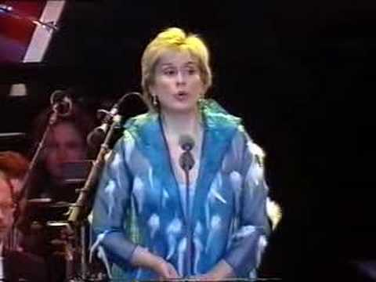

Slide 12
Немножко терминологии:
“a bogus story”
“a hoax story”
“a spoof story”
“a scoop”

Slide 13
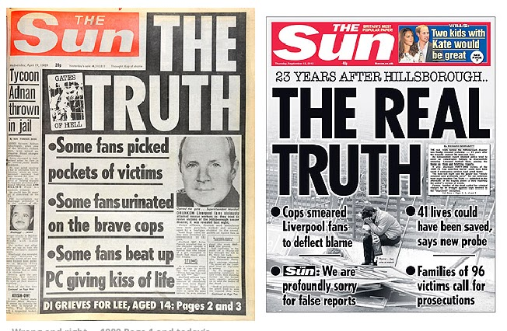
Правило зеркального отражения

Slide 14
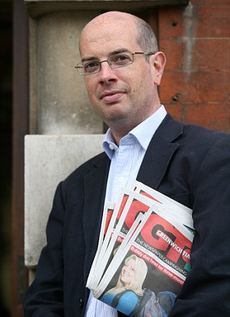
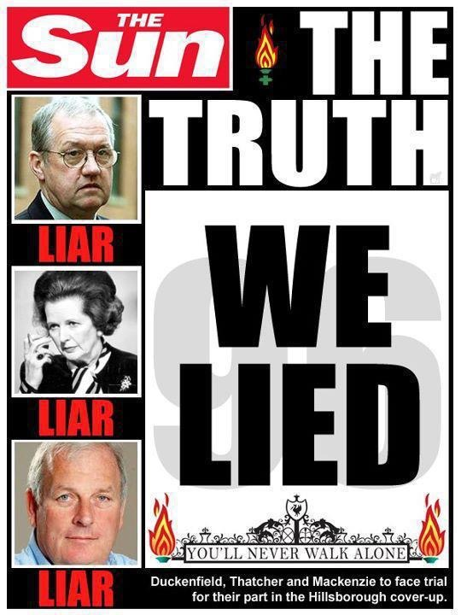
Что это – фейковая фейк новость?

Slide 16
А что такое: фейк фейковая фейк ньюс?
Шаг 1: Началось от “scoop”
Шаг 2: Бекингам пэлас сделал из этого “a bogus story”
Шаг 3: Би-Би-Си оправдало “scoop”
Шаг 4: Мурдок подтвердил

Slide 17
Новая информационная экосистема

Slide 18
Гибридизация новостей

Slide 19
List + article =
LISTICLE

Slide 20
Clickbait journalism

Slide 21
Пропавшие редактора

Slide 22
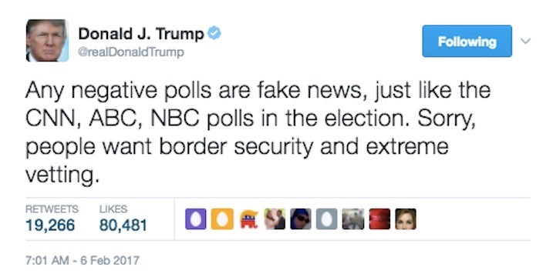
Taking “Fake News” to a New Level: Trump [Трамп: поднять фейки на новый уровень]

Slide 23
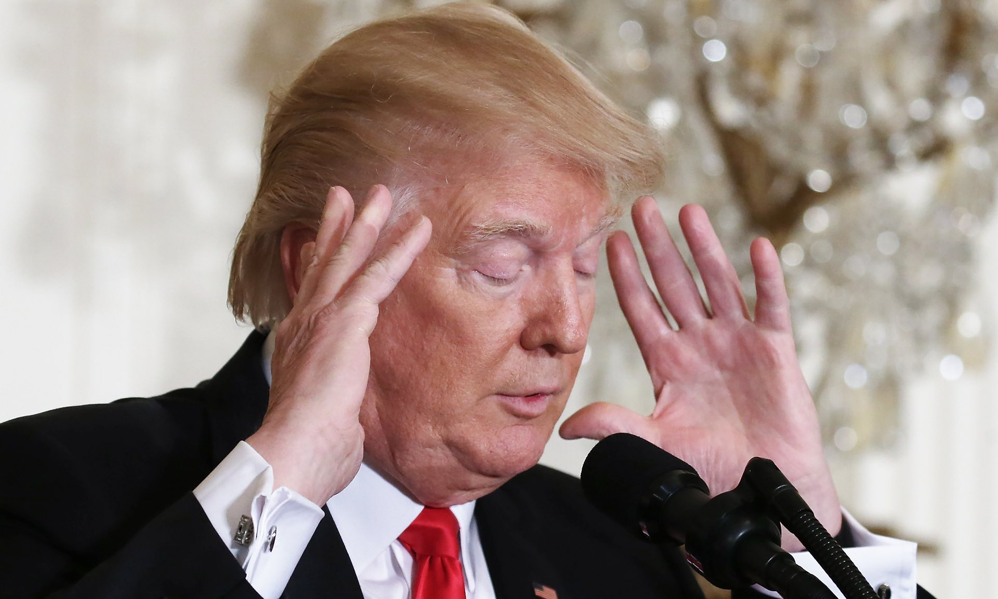
TRUMP: 'Russia is fake news'

Slide 24
Самоограничимость «TRUE – FALSE» в факт чекингу
Правда
Ложь

Slide 25
Угроза бинарной журналистики
Хороший - плохой:
До розвала СССР: коммунизм - хороший, капитализм - плохой; после: наоборот
Правая - левая
Прозападная – антизападная
Прогрессивная - традиционная
Либеральная - консервативная
Патриотическая – глобальная
Религиозная - светская
Notes:
The specious nature of binarism can be illustrated by the initial collapse of binarism of values after end of Communism, and then its re-emergence with values turned around. The media generally cannot sustain itself without a binary approach, and is averse to a unipolar or multipolar worlds, because this requires gradient values, which are not cheap and easy to maintain in the media formats.

Slide 26
Разрушение редакторского процесса

Slide 27
Truth is a negotiated process in journalism and it changes as our knowledge of the story and its context develops.
Правда – это процесс негоциации фактов и обстоятельств, и она меняется вместе с нашим пониманием контекста данной новости.

Slide 28
Journalism in Reverse:
can Fake News busters replace editors?

Slide 29
Почему фейковые новости такие успешные? Двойная атака на редакцию
Это не розрушеиие самой журналистики только редакторского процесса в западных СМИ.
Редактора и процесс основаный на ценностиах гражданского общества самый дологой для создания качественного контента.
Интернетные корпорации не хотят тратить на это денегю
Политиком это всегда было невыгодно и они не жалеют.
Результат: ворота широко открытые для фейков что бы перетекать в мейнстрим СМИю

Slide 30
Сам по себе факт чекинг не способен справиться
Aнна Белькина (РТ): once the Fake News item is out, the damage has been done
Это инструмент damage limitation;
Результат: ФЧ = реактивный и ретроактивный инструмент
Парадокс усиления эффекта фейка.
Фокусирует авдыторию на противстоянию существующих новостей и не мотивирует создавать нового контента
Втягивает СМИ в деструктивную информационную войну
Создает конфронтационную культуру СМИ.

Slide 31
Журналистику нельзя учить или совершенствовать через негативную дефиницию.

Slide 33
Кто похитил журналистику?

